Slide 1
信息可视化
实验四：IATK 1.1 (Mala): Immersive Analytics Toolkit

Slide 2
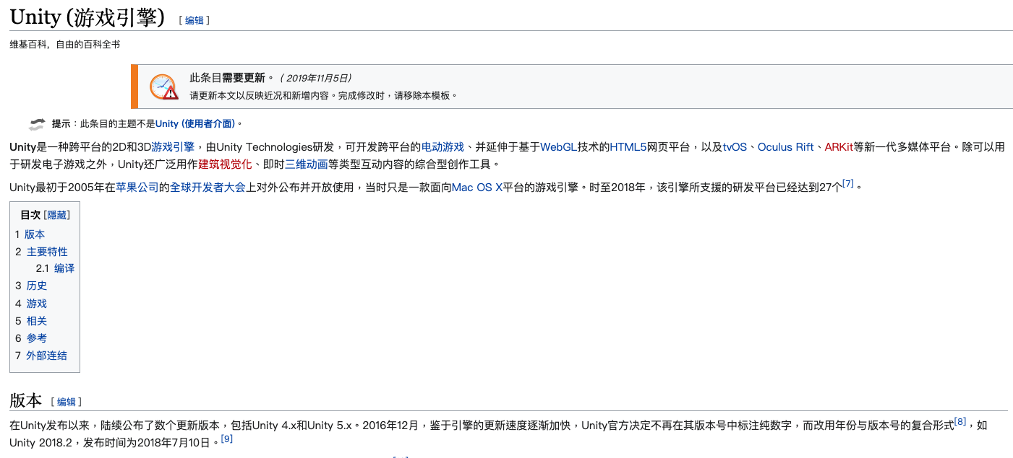
简介-unity
简介-Unity

Slide 3
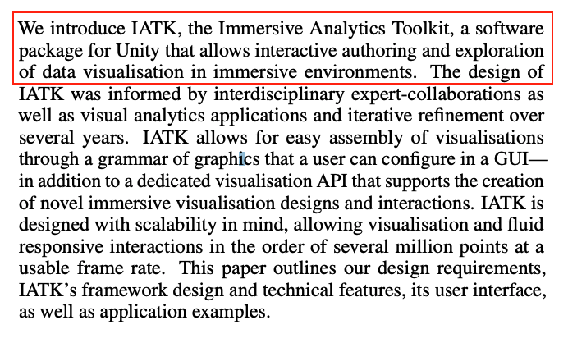
简介-iATK
简介-IATK

Slide 4
简介-iATK

Slide 5
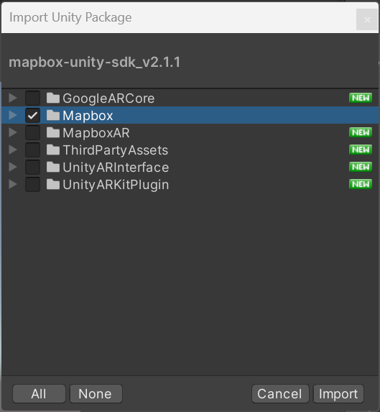
简介-iATK安装
要求
工具包：https://github.com/MaximeCordeil/IATK
Unity：Unity 2021.3.4f1
插件：MapBox Unity Plugin v2.1.1
除非直接操作map visualizations，否则不需要MapBox 账号密码
只需要main package
操作系统：Windows，Mac需要安装bootcamp

Slide 6
教程-IATK

Slide 7
实验任务
详见实验四文档

Slide 8
提交事项
材料
项目
报告
格式：实验X_学号_姓名
期限
下次实验前提交
方式
地址：FTP://121.192.180.66
账号：student/software

Slide 9
感谢您的关注!

